Slide 1
1주차 ML/DL 스터디 발표
GDSC Hanyang
ML/DL core
김남호

Slide 2
ML이란?
limit of explicit programming에서 발단이 됨
Supervised learning ⇒ training data set(이미 lable 달려있는 자료로 학습)
우리가 이번에 배울 것.
실수범위의 regression 모델, binary classification, multi-lable classification
이렇게 세종류가 있다.
unsupervised learing ⇒ lable이 없는 자료로 학습

Slide 3
Linear regression
regression to the mean(전체 평균으로 되돌아가려는.. : 회귀)
선형 회귀.
어떤 H(x) =ax +b 라는 직선(Hypothesis: 가설)을 예측을 할 거야. 어떤 데이터 셋의 학습을 통해 만들려는 선형회귀 직선인 거지. 이 직선을 어떻게 구할까?
각 data set과 예측하려는 직선의 차이.
즉, cost = H(x) -y (error라고도 함.)인거지.
이 cost는 ‘예측직선과 data의 차이 제곱의 평균’ 이야.
이걸 최소화하는 것이 ML에서 학습의 목표이다.

Slide 4
어떻게 cost를 최소화할것인가?
cost(W)는 W에(기울기) 따라 모양이 바뀐다.(기하학적으로 / b는 일단 간략화해서 이해하기 위해, 제외함)

Slide 5
경사하강법
먼저 구한 임의의 W에서 cost가 감소하도록 조금씩 이동.
최저점이라고 판단될때까지 이동.
이 이동의 방식은 W에서 그 지점의 기울기 값을 뺌으로써 W를 업데이트.(by 미분)
기울기의 양,음은 상관 없음 어차피 최저점으로 간다.
이 기울기 * learning rate(가중치 정도로 이해, Ex: 0.0001)를 W에 빼고 W 업데이트.

Slide 6
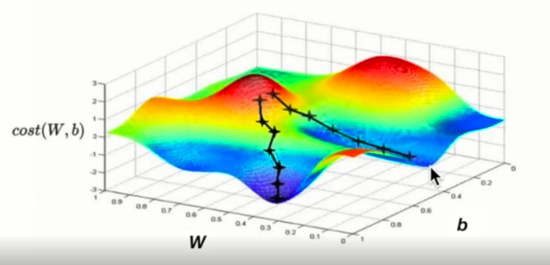
Convex function
근데 실제에서 W와 b에 따라 그려지는 cost의 모양에서 minimum이 local minimum =/ global minimum일수 있다.
이러면 최저점도착을 보장을 못하지.(지정하는 출발 W에 따라 달라지니까)

Slide 7
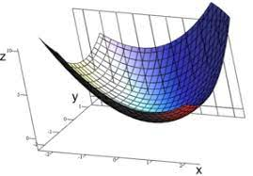
Convex function
Convex function은 볼록형태라,
local minimum = global minimum 이다.
즉 최적화가 되어있다는 말.
https://en.wikipedia.org/wiki/Convex_function

Slide 8
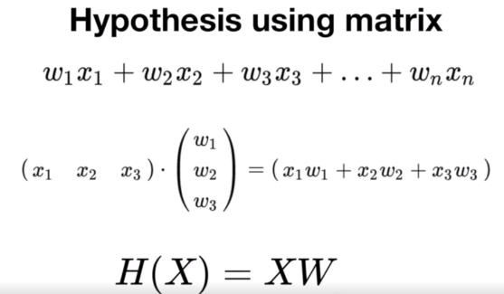
다변수 Linear regression
Hypothesis에서 x,변수가 많아지게 되면
위와 같이 표현되고 쓸게 많아진다..(문제점)
어떻게 해결? → <Matrix> 이용
(tensorflow : X의 변수들이 row로 주어지므로, 행렬곱의 원리 때문에 X를 W앞에 써서 계산)

Slide 9

Logistic regression : Classification
Binary classification (말 그대로임)
0,1 이진값으로 분류를 해야된다.
즉, 선형회귀처럼 연속적인 값을 예측하는 것이 아닌, data를 받았을 때, Discrete한 값이 되게 하여, 구별지어줘야 한다.(분류)

Slide 10

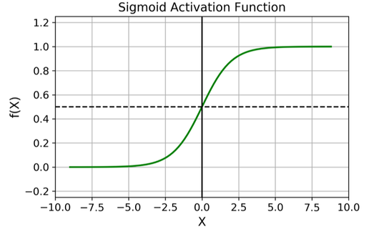
Logistic function
Sigmoid function
인공신경망에 주로 쓰인다.
https://insideaiml.com/blog/Sigmoid-Activation-Function-1031

Slide 11
Decision boundary
Decision boundary는 모양이 다양할 수 도 있음.
Ex) X+Y = 3, 원의 방정식

Slide 12
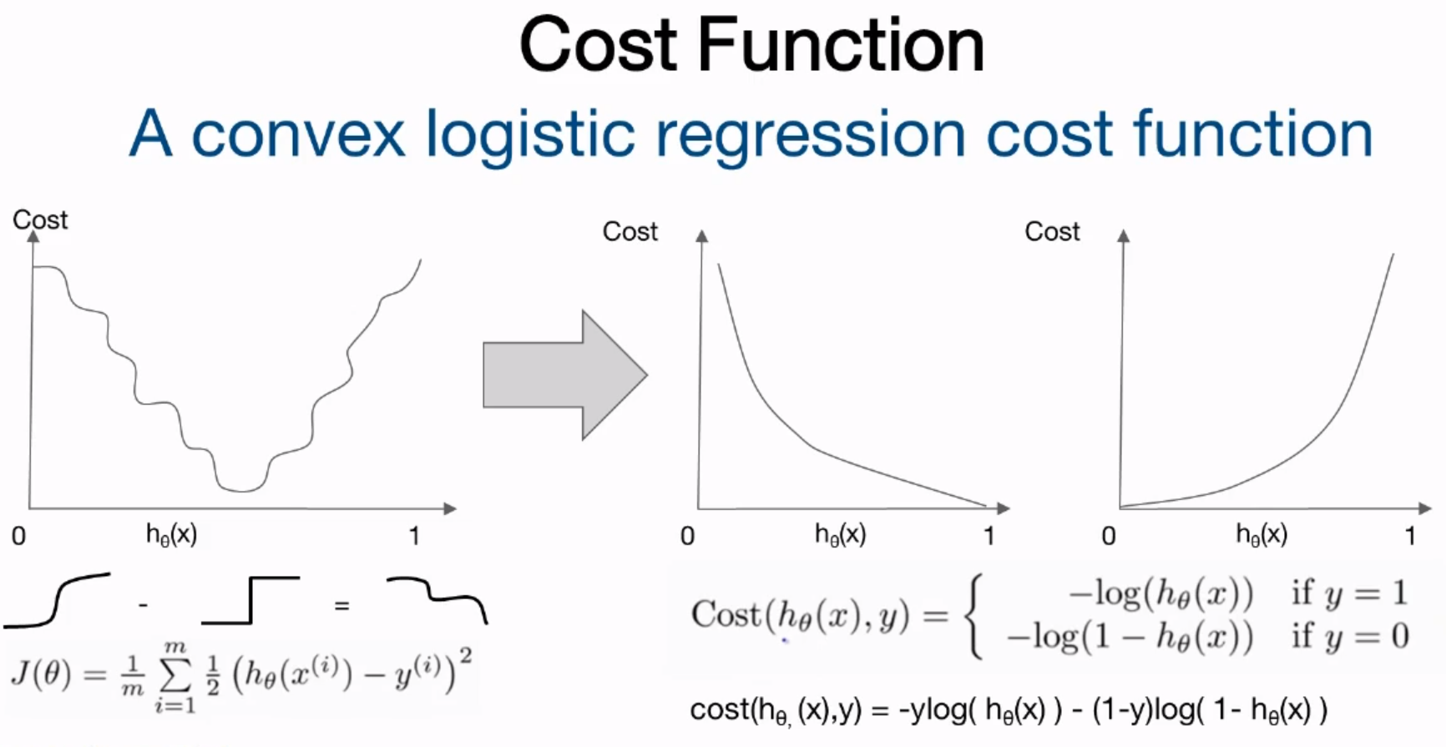
Cost function
학습을 하기 위함
최적의 H(x)를 찾을 것이다.

Slide 13

Cost function
이제 어떻게 cost function을 줄일 것인지? (optimization)
경사하강법 이용. (cost값을 계속 최신화해준다.)
미분 적용해서 최신화 반복.

Slide 14
실습을 하며 깨달은 점
초기 설정 자체가 오래걸렸다.
아나콘다, tensorflow, jupyternotebook 사이의 커널 연결, 버전호환등의 issue
앞으로 해결할 부분1: 안정적 실습환경 구축
주피터노트북과 아나콘다 사이의 연결 문제 해결(500 internet issue)
MissingIDFieldWarning <-오류 해결해야함.
앞으로 해결할 부분2: tf,matplotlib,np 등 주요 라이브러리 함수 사용에 익숙해지기.

Slide 15
감사합니다!

